Slide 1
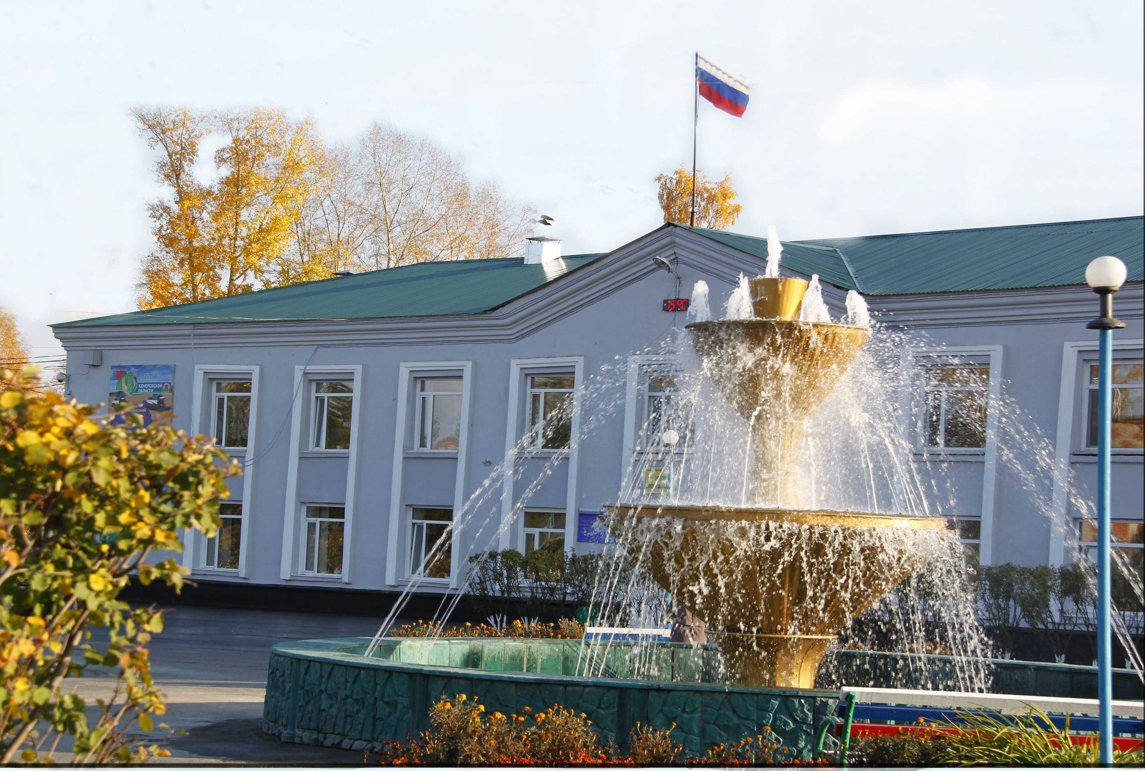
Тяжинское городское поселение
БЮДЖЕТ
ДЛЯ ГРАЖДАН 2017год и на плановый период 2018 и 2019 годов
Подготовлен на основе решения Совета народных депутатов
Тяжинского городского поселения от 22.12.2016г. № 41
«О бюджете Тяжинского городского поселения на 2017 год и на плановый период 2018 и 2019 годов»

Slide 2
БЮДЖЕТ ДЛЯ ГРАЖДАН – аналитический документ, который должен содержать основные положения проекта решения (решения) о бюджете и отчета о его исполнении в доступной и понятной форме.
БЮДЖЕТ - это документально оформленный план доходов и расходов на определенный период
При подготовке бюджета Тяжинского городского поселения учтены требования действующего Бюджетного кодекса РФ, действующего налогового законодательства Российской Федерации, Кемеровской области, нормативно-правовых актов Тяжинского муниципального района, Положения о бюджетном процессе в Тяжинском городском поселении, и основных направлений бюджетной и налоговой политики Тяжинского городского поселения

Slide 3
МЕЖБЮДЖЕТНЫЕ ОТНОШЕНИЯ
Российская Федерация
Межбюджетные отношения – взаимоотношения между публично-правовыми образованиями по вопросам регулирования бюджетных правоотношений, организации и осуществления бюджетного процесса
Кемеровская область
Тяжинский муниципальный район
Межбюджетные трансферты – средства, предоставляемые одним бюджетом бюджетной системы Российской Федерации другому бюджету
Тяжинское городское поселение

Slide 4
Этапы бюджетного процесса в Тяжинском городском поселении
Разработка прогноза социально-экономического развития
Разработка и утверждение основных направлений бюджетной и налоговой политики
Составление проекта бюджета
Рассмотрение и утверждение бюджета
Исполнение бюджета
Составление, рассмотрение и утверждение отчета об исполнении бюджета

Slide 5
Общие характеристики бюджета
Тяжинского городского поселения
(тыс.руб.)
год
доходы
расходы
профицит
2017
2018
2019
54 485,2
48 689,2
49 628,2
54 485,2
48 689,2
49 628,2
0,0
0,0
0,0
Бюджет Тяжинского городского поселения
на 2017 и на плановый период 2018 и 2019 годов является сбалансированным

Slide 6
Показатели доходов бюджета
Тяжинского городского поселения
(тыс.руб.)
ПОКАЗАТЕЛИ | 2017 | 2018 | 2019
ВСЕГО ДОХОДОВ | 54 485,2 | 48 689,2 | 49 628,2
СОБСТВЕННЫЕ ДОХОДЫ | 21 660,0 | 24 568,0 | 26 713,0
ДОТАЦИЯ | 32 525,0 | 23 821,0 | 22 615,0
СУБВЕНЦИЯ | 300,2 | 300,2 | 300,2

Slide 7
Структура доходов бюджета
Тяжинского городского поселения

Slide 8
Собственные доходы бюджета
Тяжинского городского поселения
(тыс.руб.)
СОБСТВЕННЫЕ ДОХОДЫ | 2017 | 2018 | 2019
НАЛОГОВЫЕ ДОХОДЫ | 20917,0 | 23825,0 | 25970,0
НЕНАЛОГОВЫЕ ДОХОДЫ | 743,0 | 743,0 | 743,0

Slide 9
Структура собственных доходов бюджета
Тяжинского городского поселения 2017год
(тыс.руб.)
2017 год
ВСЕГО | 21 660,0
Налог на доходы физических лиц | 12 848,0
Земельный налог | 4 840,0
Аренда и продажа земли | 741,0
Акцизы по подакцизным товарам (продукции) | 2 387,0
Налог на имущество физических лиц | 778,0
Единый сельскохозяйственный налог | 64,0
Штрафы | 2,0

Slide 10
Структура собственных доходов бюджета
Тяжинского городского поселения 2018 год
(тыс.руб.)
2018 год
ВСЕГО | 24 568,0
Налог на доходы физических лиц | 13 558,0
Земельный налог | 6 292,0
Аренда и продажа земли | 741,0
Акцизы по подакцизным товарам (продукции) | 2 350,0
Налог на имущество физических лиц | 1 557,0
Единый сельскохозяйственный налог | 68,0
Штрафы | 2,0

Slide 11
Структура собственных доходов бюджета
Тяжинского городского поселения 2019год
(тыс.руб.)
2019 год
ВСЕГО | 26 713,0
Налог на доходы физических лиц | 14 314,0
Земельный налог | 6 606,0
Аренда и продажа земли | 741,0
Акцизы по подакцизным товарам (продукции) | 2 644,0
Налог на имущество физических лиц | 2335,0
Единый сельскохозяйственный налог | 71,0
Штрафы | 2,0

Slide 12
Расходы бюджета
Тяжинского городского поселения
(тыс.руб.)
 | 2017 | 2018 | 2019
ВСЕГО | 54 485,2 | 48 689,2 | 49 628,2
Общегосударственные вопросы | 5 904,0 | 5 404,0 | 5 104,0
Национальная оборона | 300,2 | 300,2 | 300,2
Национальная безопасность и правоохранительная деятельность | 41,0 | 41,0 | 41,0
Национальная экономика | 8 709,0 | 8 577,0 | 9 026,0
Жилищно-коммунальное хозяйство | 33 111,0 | 25 747,0 | 24 537,0
Культура, кинематография, средства массовой информации | 20,0 | 20,0 | 20,0
Межбюджетные трансферты | 6 400,0 | 7 300,0 | 8 000,0
Условно утвержденные расходы | 0,0 | 1 300,0 | 2 600,0

Slide 13
Структура расходов бюджета
Тяжинского городского поселения на 2017год
(тыс.руб.)

Slide 14
Структура расходов бюджета
Тяжинского городского поселения на 2018год
(тыс.руб.)

Slide 15
Структура расходов бюджета
Тяжинского городского поселения на 2019год
(тыс.руб.)

Slide 16
Структура бюджета
Тяжинского городского поселения
БЮДЖЕТ ПОСЕЛЕНИЯ
программные и непрограммные расходы

Slide 17
Расходы бюджета Тяжинского городского поселения
в разрезе муниципальных программ (тыс.руб.)
 | 2017 | 2018 | 2019
Муниципальная программа Тяжинского городского поселения "Жилищно-коммунальный и дорожный комплекс, энергосбережение и повышение энергоэффективности Тяжинского городского поселения" | 40 659,0 | 33 790,0 | 33 038,0
Муниципальная программа Тяжинского городского поселения "Предупреждение и ликвидация чрезвычайных ситуаций на территории Тяжинского городского поселения" | 41,0 | 41,0 | 41,0

Slide 18
Непрограммное направление деятельности Тяжинского городского поселения
(тыс.руб.)
 | 2017 | 2018 | 2019
Резервный фонд администрации Тяжинского городского поселения | 2,0 | 2,0 | 2,0
Глава Тяжинского городского поселения | 608,0 | 608,0 | 608,0
Обеспечение деятельности органов местного самоуправления | 5094,0 | 4794,0 | 4494,0
Проведение культурно-массовых мероприятий на территории Тяжинского городского поселения | 20,0 | 20,0 | 20,0
Реализация отдельных мероприятий | 100,0 | 100,0 | 100,0
Передача части полномочий муниципальному району | 6 400,0 | 7 300,0 | 8 000,0
Осуществление первичного воинского учета на территориях, где отсутствуют военные комиссариаты | 300,2 | 300,2 | 300,2
Выполнение полномочий за счет средств на выравнивание бюджетной обеспеченности поселений из областного бюджета | 1261,0 | 434,0 | 425,0
Условно утвержденные расходы | 0,00 | 1 300,0 | 2 600,0

Slide 19
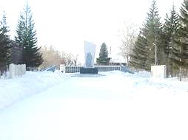
Контактная информация
«Бюджет для граждан 2017 год
и на плановый период 2018 и 2019 годов»
подготовлен финансовым органом
администрации Тяжинского городского поселения
администрации Тяжинского городского поселения
находится по адресу:
652240, пгт Тяжинский, Кемеровская область ,
ул. Советская д.2
телефон: (838449) 28-9-94
электронная почта: atgp2012@yandex.ru
Информацию о бюджете можно получить на официальном сайте Тяжинского городского поселения по адресу : http://www.tgp.tyazhin.ru

